Slide 1



www.dataroma.com.com
Siguiendo a los Grandes Inversores
La herramienta para conocer en qué invierten los ‘gurús’ de Wall Street

Slide 2


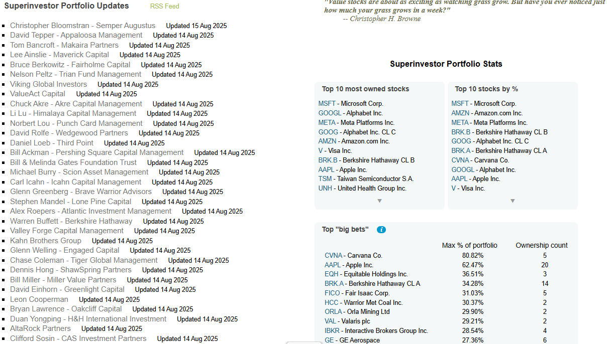


Que es Dataroma.com?
Plataforma especializada en seguir los portafolios de inversionistas famosos.
Se basa en los reportes 13F que los fondos e inversores deben presentar a la SEC.
Permite conocer las compras, ventas y posiciones actuales de grandes gestores de capital.

Slide 3
Funcionalidades Clave
Superinvestors Portfolio Tracker: Seguimiento de gestores reconocidos.
Transacciones Recientes: Compras y ventas en tiempo real (cuando se publican).
Top Holdings: Acciones más repetidas entre los gurús.
Valuation Tools: Ratios básicos de valoración y crecimiento.
Dividend Data: Información sobre dividendos de las principales posiciones.

Slide 4
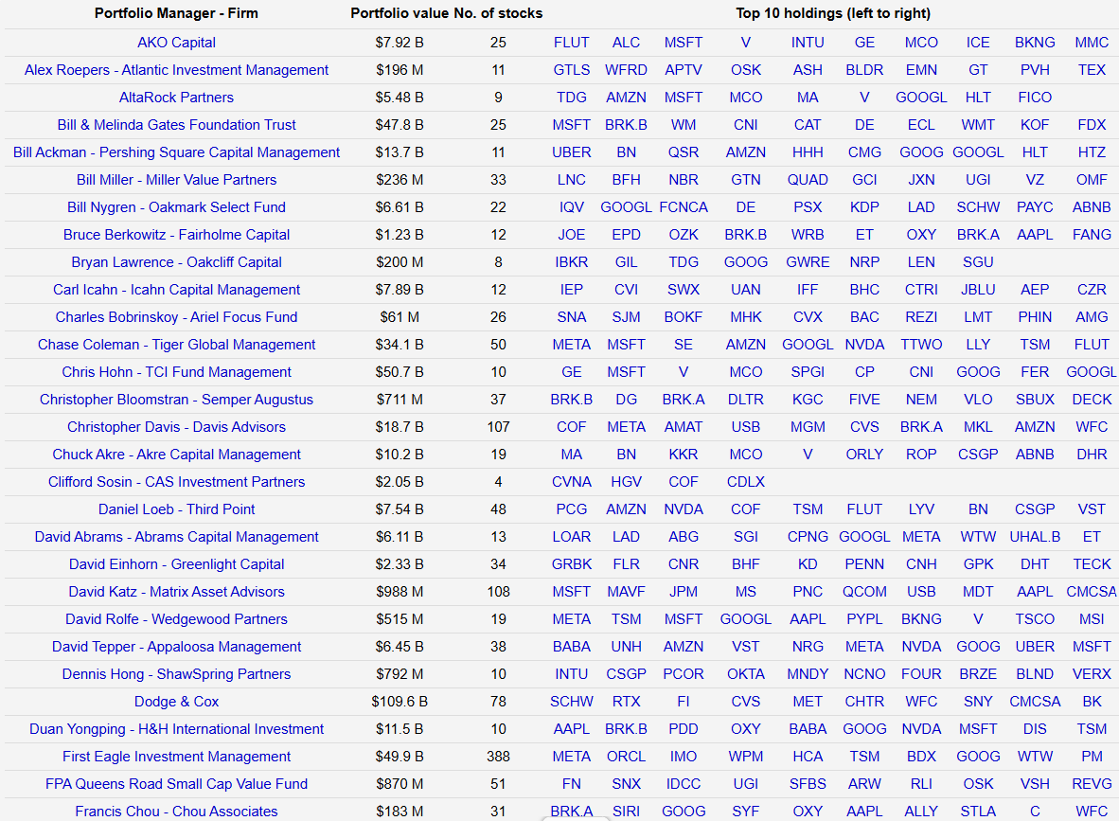
Superinvestors Portfolio Tracker
Monitorea inversionistas como:
  Warren Buffett (Berkshire Hathaway)
  Charlie Munger
  Bill Ackman
  Seth Klarman
  Joel Greenblatt
Ideal para aplicar Value Investing siguiendo a referentes.

Slide 5
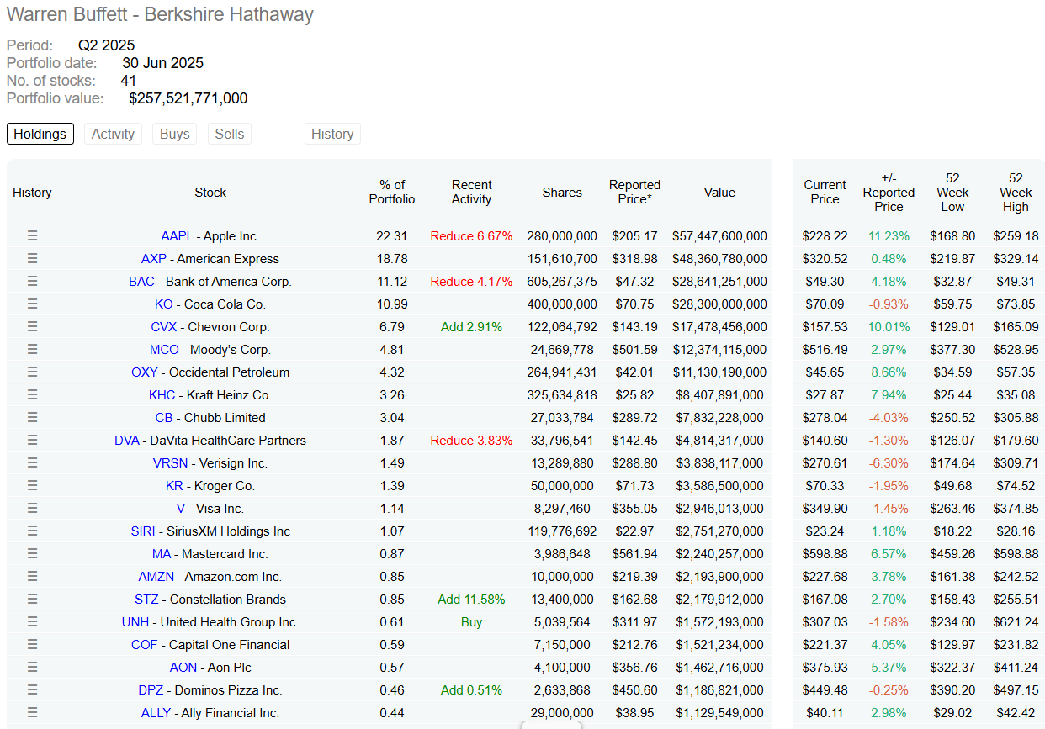
Transacciones Recientes
Registro actualizado de compras y ventas reportadas a la SEC.
Permite ver:
Qué acciones están acumulando los gurús.
Qué posiciones están reduciendo o eliminando.
Oportunidad para detectar tendencias en inversión institucional.

Slide 6
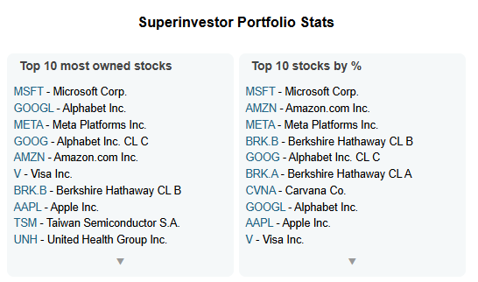
Top Holdings
Ranking de las acciones más presentes en los portafolios de grandes inversores.
Ejemplo: Apple, Microsoft, Alphabet suelen aparecer como top holdings.
Permite ver convicción y consenso del mercado institucional.

Slide 7

www.invierteacademy.com

